Slide 1
ФИЗИКА · 10-KGB-2-СЫНЫП · 57-САБАҚ
Ампер күші, Лоренц күші
Бөлім: Магнит өрiсi
Құндылық: Әділдік және жауапкершілік

Slide 2
Сабақтың мақсаты Сабақтың басы · 6 мин
Сабақ соңында біз:
1
Лоренц күшін (F = qυB sin α) анықтайды
2
магнит өрісіндегі зарядталған бөлшектің шеңбер бойымен қозғалысын сипаттайды (R = mυ/(qB))
3
циклотрон, токамак, адрон коллайдері, масс-спектрометрдің жұмыс принципін талдайды
4
полярлық шұғыланың табиғатын түсіндіреді
Оқу мақсаты: 10.4.1.2 – сол қол ережесін қолдануды және зарядталған бөлшектердің қозғалысы мен тогы бар өткізгішке магнит өрісінің әсерін сипаттау;
Ампер күші, Лоренц күші
2

Slide 3
Білімді өзектендіру Сабақтың басы · 6 мин
«Сұрақтар себеті»
Өткен тақырып: Ампер күші, Лоренц күші
Себеттен «Ампер күші, Лоренц күші» тақырыбына арналған сұрақ жазылған қағазды алып, жауап береді.
«Ғылым таппай мақтанба»
— Абай Құнанбайұлы
Ампер күші, Лоренц күші
3

Slide 4
Проблемалық жағдаят Сабақтың басы · 5 мин
Ғарыштан келген зарядталған бөлшектер неге полюстерде шұғыла тудырады, ал экваторда тудырмайды?
?
Болжамдарыңды айтыңдар! Бүгінгі сабақтың тақырыбы қандай болуы мүмкін?
Ампер күші, Лоренц күші
4

Slide 5
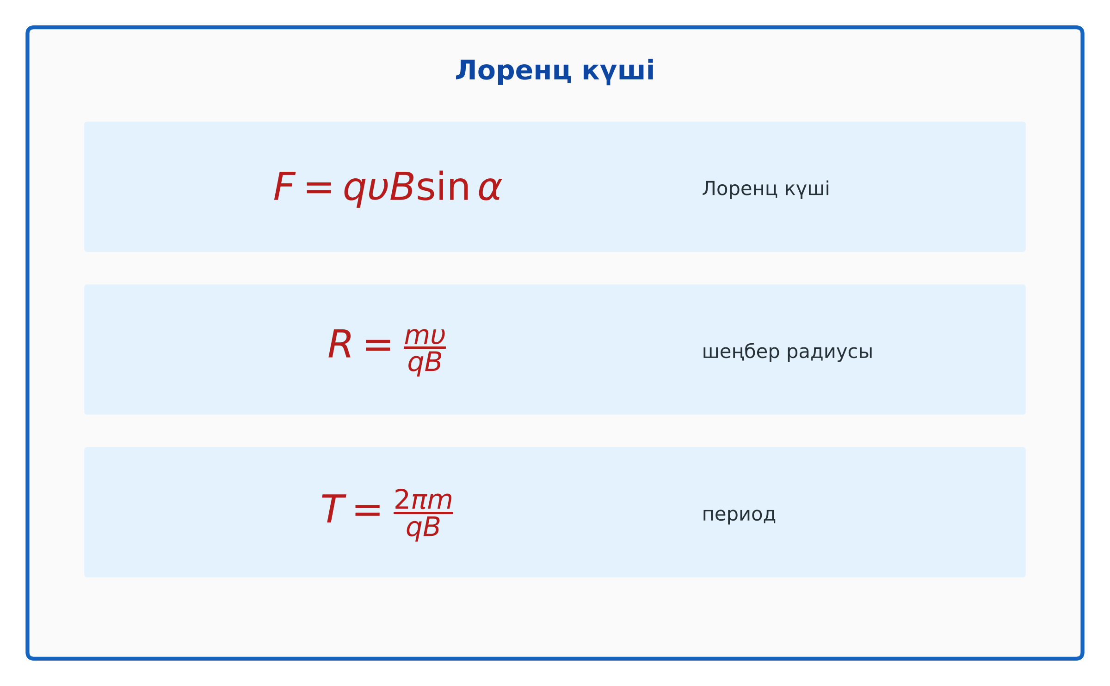
Жаңа білім Сабақтың ортасы · 12 мин
Ампер күші, Лоренц күші
Лоренц күші: F = qυB sin α; бағыты – сол қол ережесі (оң заряд үшін).
υ ⊥ B: шеңбер, R = mυ/(qB), T = 2πm/(qB) – жылдамдыққа тәуелсіз (циклотрон принципі).
Лоренц күші жұмыс атқармайды – тек бағытты өзгертеді.
Токамак – плазманы магнит өрісінде ұстау; Қазақстанда КТМ токамагы (Курчатов).
Ампер күші, Лоренц күші
5

Slide 6
Негізгі формулалар мен ұғымдар Сабақтың ортасы · 12 мин
Есте сақта
Лоренц күші: F = qυB sin α; бағыты – сол қол ережесі (оң заряд үшін).
1
υ ⊥ B: шеңбер, R = mυ/(qB), T = 2πm/(qB) – жылдамдыққа тәуелсіз (циклотрон принципі).
2
Ампер күші, Лоренц күші
6

Slide 7

Суретпен жұмыс Сабақтың ортасы · 12 мин
Суретте не бейнеленген?
?
Қандай физикалық шамалар көрсетілген?
?
Олар қалай байланысқан?
?
Өз сөзіңмен түсіндір.
Ампер күші, Лоренц күші
7

Slide 8
Бекіту: «Қателер аңшысы» Сабақтың ортасы · 7 мин
Қателер аңшысы
Тақтада шешімі қате берілген есеп тұр, жұптар қатені тауып, дұрыс шешімін жазады.
ТАПСЫРМА
Үлгі: электрон (υ = 10⁷ м/с) B = 0,01 Тл өрісте: R = 9,1·10⁻³¹·10⁷/(1,6·10⁻¹⁹·0,01) ≈ 5,7 мм.
Ампер күші, Лоренц күші
8

Slide 9
Сергіту сәті Сабақтың ортасы · 2 мин
Сергіп алайық
«Тепе-теңдік». Оқушылар бір аяқпен тұрып, қолдарын иіндік сияқты жайып, тепе-теңдікті сақтайды.
Ампер күші, Лоренц күші
9

Slide 10
Деңгейлік тапсырмалар Сабақтың ортасы · 11 мин
Деңгейіңді таңда
A
B
A деңгейі
B деңгейі
білу, түсіну
қолдану
А деңгейін орындасаң — В деңгейіне өт!
Ампер күші, Лоренц күші
10

Slide 11
А деңгейі: білу, түсіну Сабақтың ортасы · 11 мин
A
Протон 10⁶ м/с жылдамдықпен 0,5 Тл өріске перпендикуляр ұшып кірді. Лоренц күші?
Жауабы
F = 8·10⁻¹⁴ Н.
Ампер күші, Лоренц күші
11

Slide 12
В деңгейі: қолдану Сабақтың ортасы · 11 мин
B
Осы протонның траектория радиусы мен айналу периоды?
Жауабы
R ≈ 2,1 см; T ≈ 1,3·10⁻⁷ с.
Ампер күші, Лоренц күші
12

Slide 13

Бекіту: Kahoot викторинасы Сабақтың соңы · 7 мин
Тез жауап бер
1
Лоренц күші жұмыс атқара ма?
жоқ
2
R = ?
mυ/qB
3
Период жылдамдыққа тәуелді ме?
жоқ
Kahoot
Ампер күші, Лоренц күші
13

Slide 14
Рефлексия Сабақтың соңы · 7 мин
«Нысана»
оқушылар нысананың 4 секторына («түсіндім», «белсенді болдым», «топпен жұмыс», «қызықты болды») белгі қояды.
9–10 балл
Өте жақсы
7–8 балл
Жақсы
5–6 балл
Қанағаттанарлық
0–4 балл
Қолдау қажет
Ампер күші, Лоренц күші
14

Slide 15
Үй тапсырмасы Сабақтың соңы
Үйде орында
A
B
§48; 3 есеп.
Циклотрон немесе токамак сызбасын түсіндіру.
Ампер күші, Лоренц күші
15

Slide 16
Сабаққа белсенді қатысқандарыңа рахмет!
«Ғылым таппай мақтанба»
— Абай Құнанбайұлы

